Slide 1

CHÀO MỪNG
Các em đến với tiết học
LỊCH SỬ 6

Slide 2

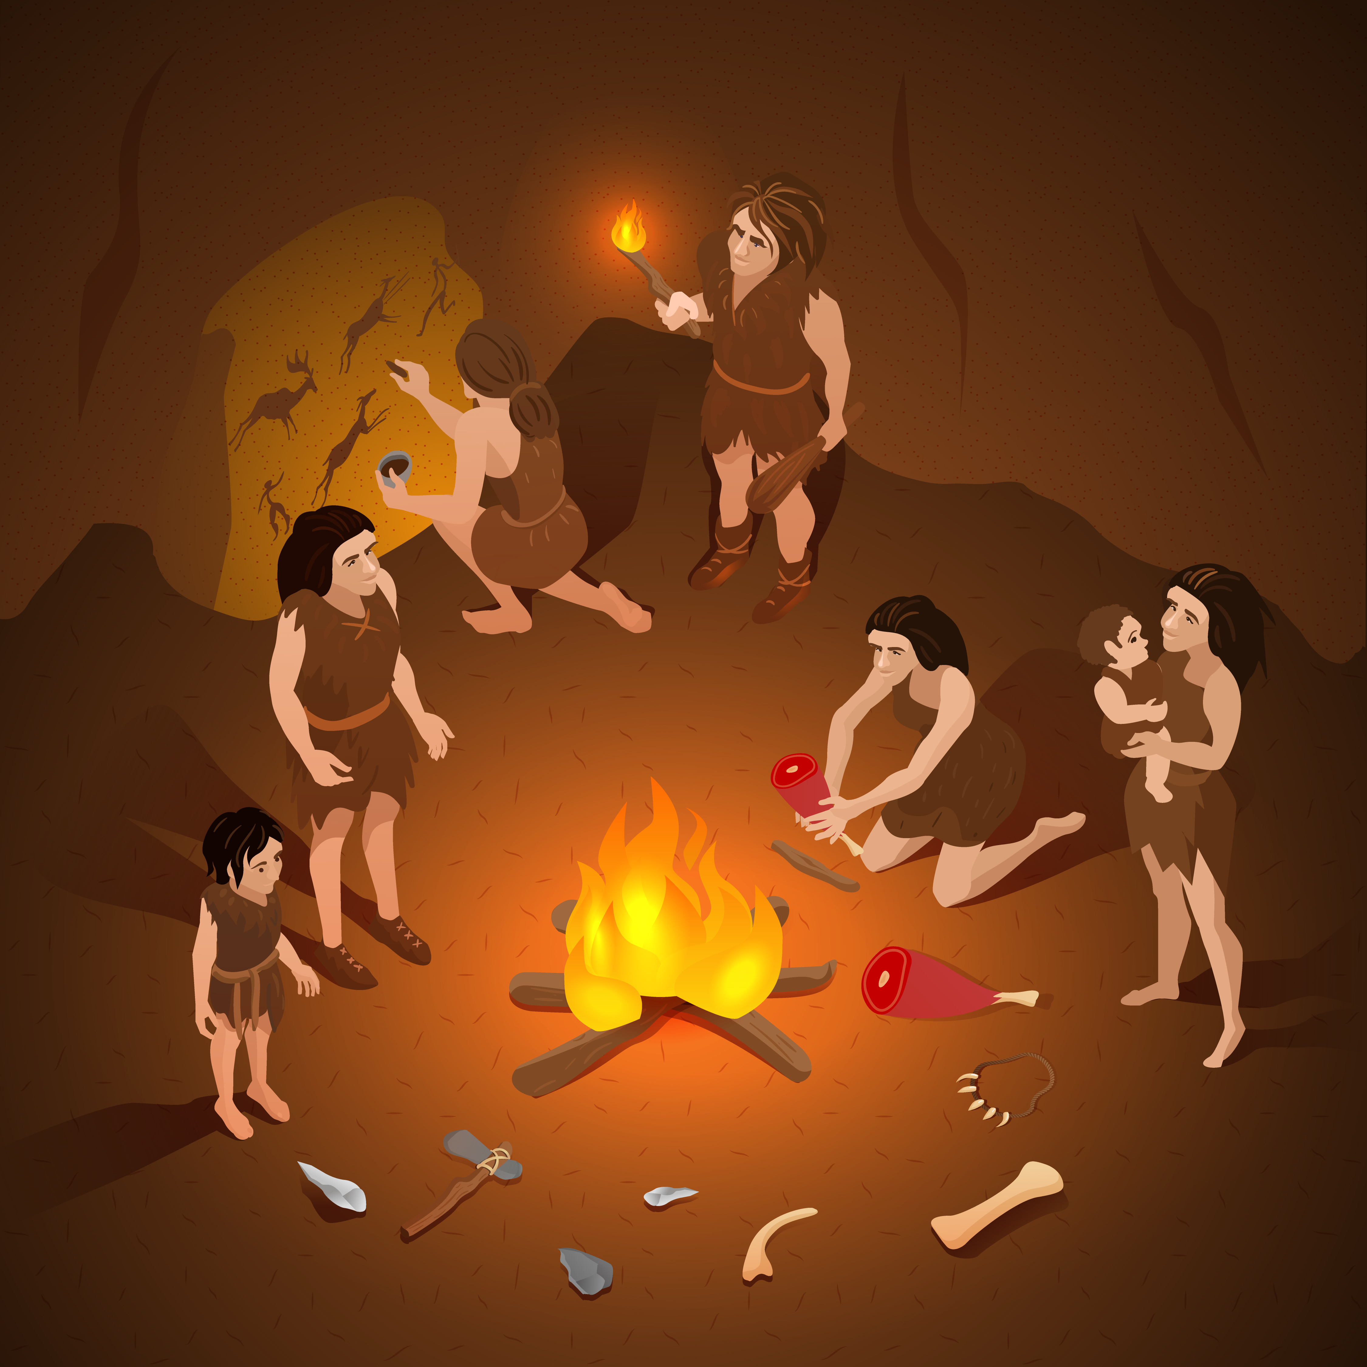
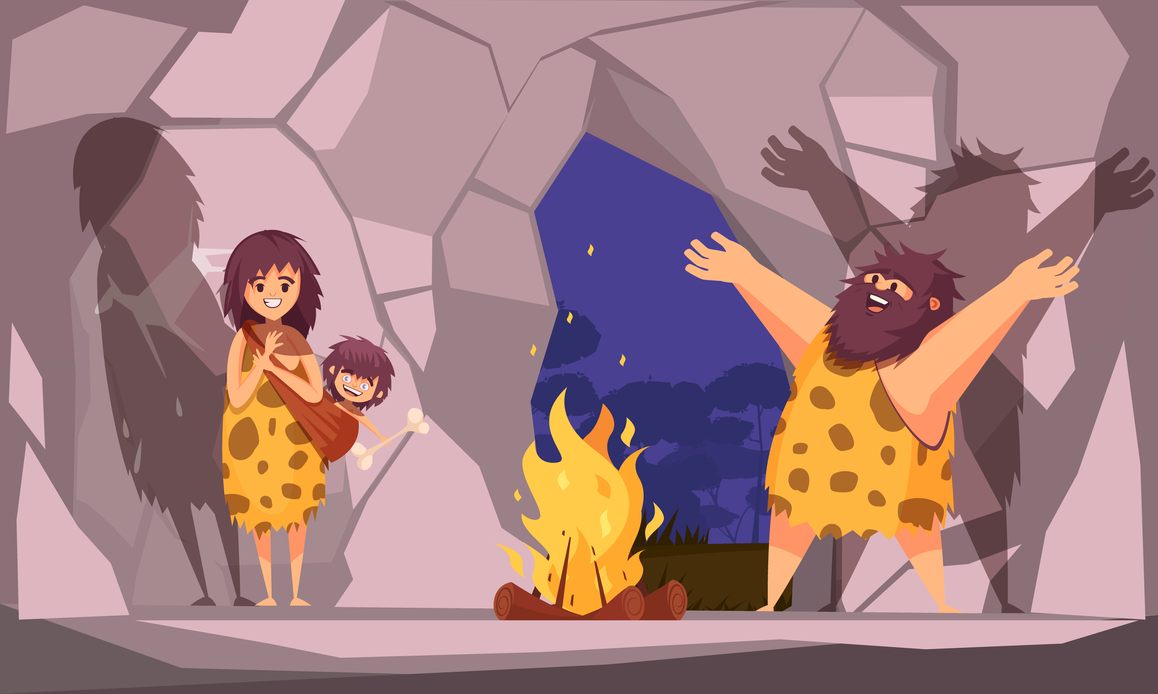
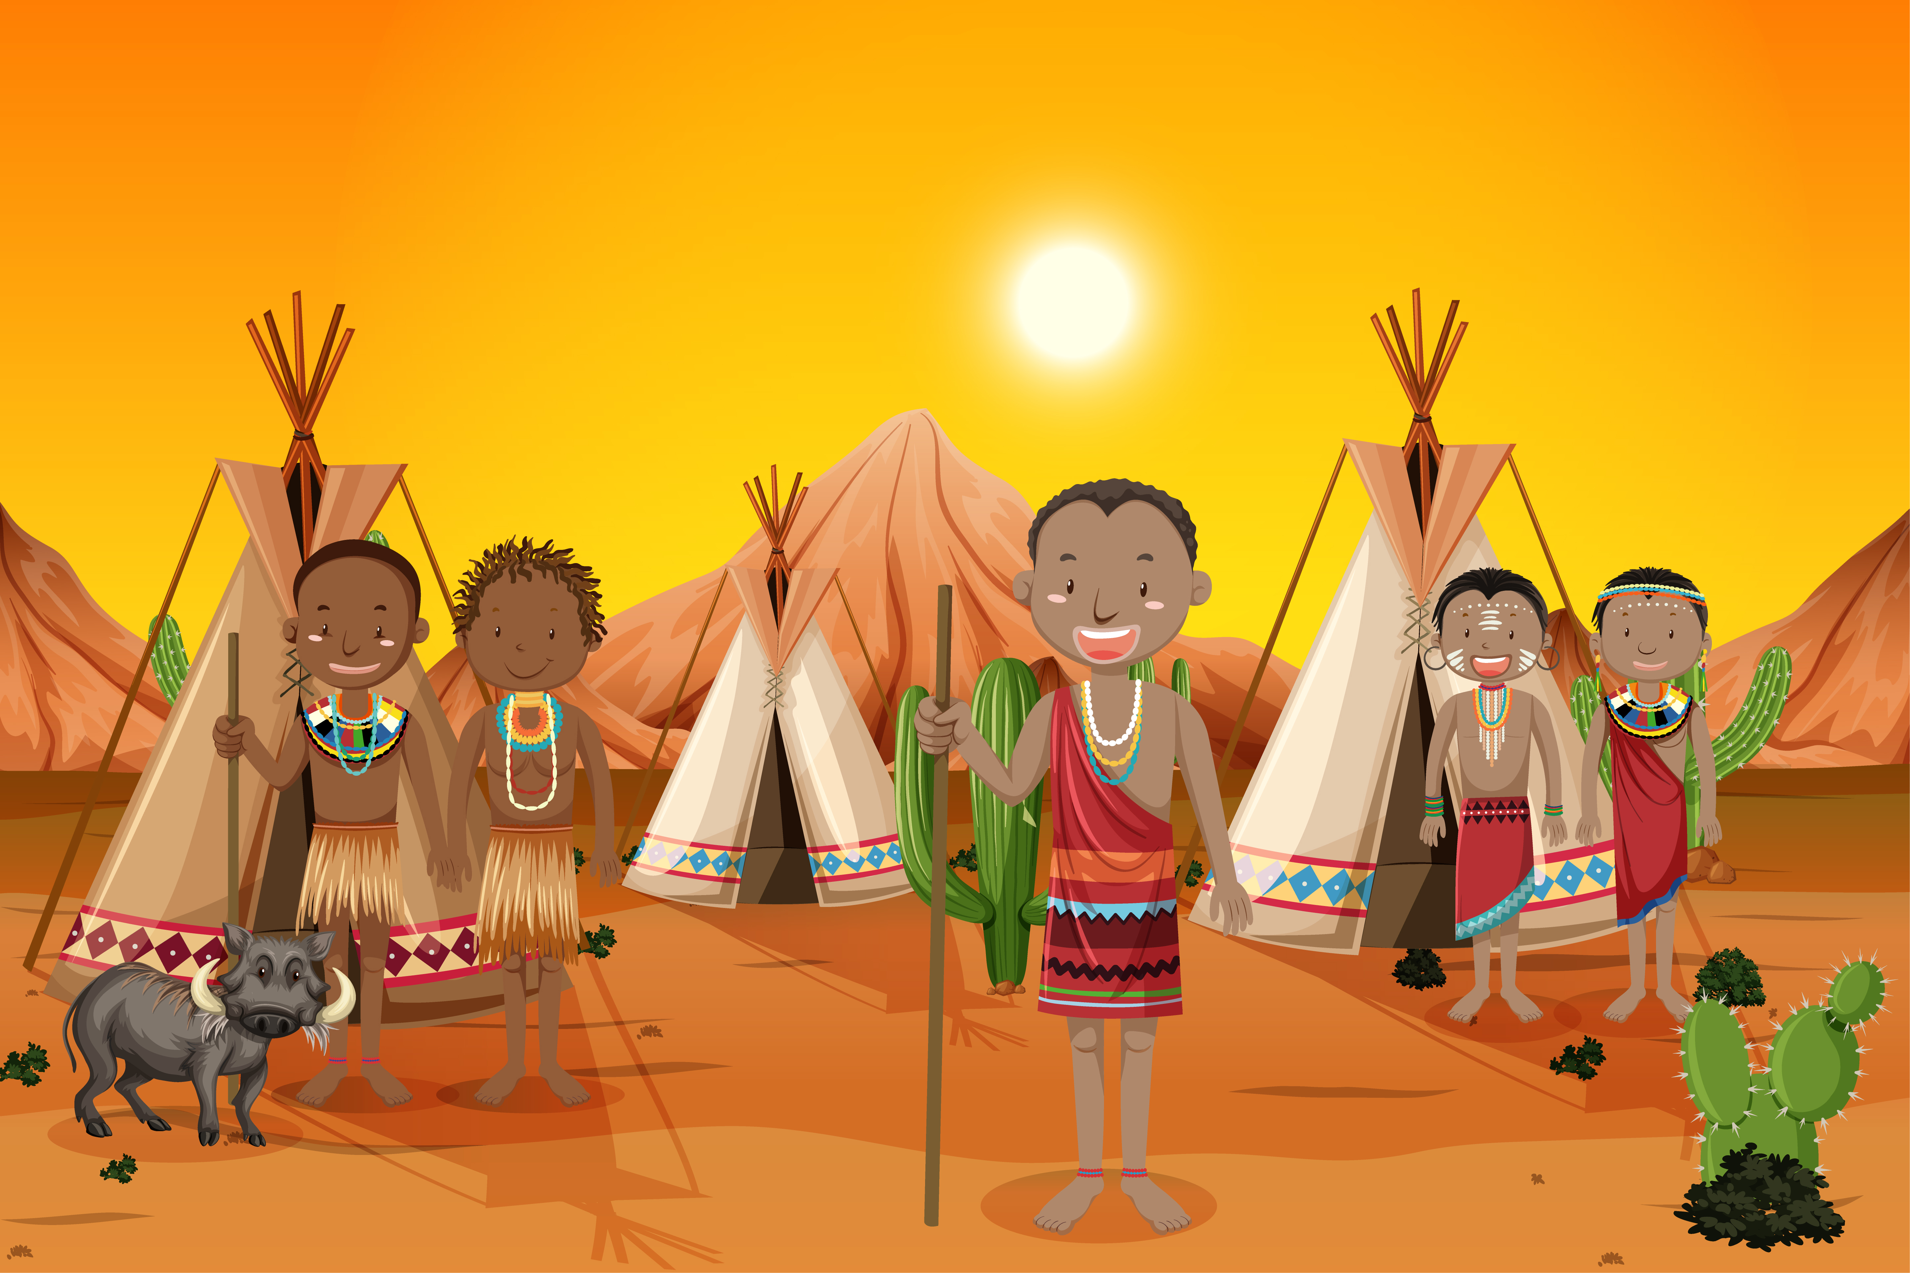
BÀI 4: XÃ HỘI NGUYÊN THỦY

Slide 3




Mục tiêu bài học
Mô tả được các giai đoạn tiến triển của xã hội nguyên thủy
Trình bày được những nét chính về đời sống của con người thời nguyên thủy trên thế giới và Việt Nam.
Nêu được vai trò của lao động đối với quá trình phát triển của con người thời nguyên thủy và xã hội loài người

Slide 4



A. KHỞI ĐỘNG
Nếu cuộc sống hiện đại biến mất, không có điện, không có ti vi, không có phương tiện để di chuyển,...em sẽ sinh sống như thế nào?
Notes:
Trong bước thứ nhất Khởi động cô đã chuẩn bị 1 câu chuyện mang tên “Chuyện của Cher Ami”. Mời các em lắng nghe để hiểu số phận của một loài chim vỗn dĩ là biểu tượng của hòa bình, được tung cánh tự do trên bầu trời. Nhưng khi cuộc chiến bùng nổ nó lại mang một số phận hoàn toàn khác.

Slide 5

Nếu không có điện, không có ti vi, không có phương tiện để di chuyển đời sống của chúng ta sẽ giống thời kì nguyên thủy.

Slide 6

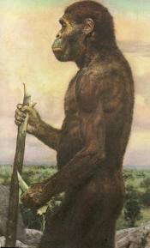
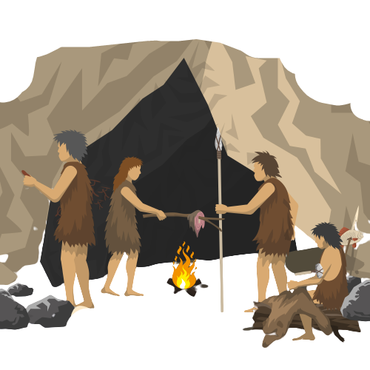
1. Tổ chức xã hội nguyên thuỷ

Slide 7

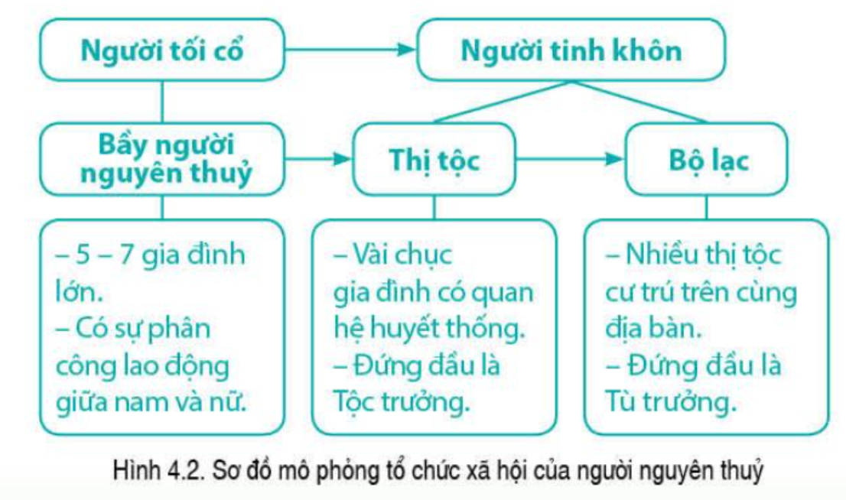
1. Tổ chức xã hội nguyên thuỷ
Thị tộc
Quan sát hình 4.2 và sắp xếp các cụm từ sau để hoàn thành trục thời gian:
Người tinh khôn
Người tối cổ
Bầy người nguyên thủy
Bộ lạc
Từ khi con người xuất hiện
Xã hội nguyên thủy
Xã hội có giai cấp và nhà nước
Giai đoạn
Tổ chức

Slide 8

1. Tổ chức xã hội nguyên thuỷ
Quan sát hình 4.2 và sắp xếp các cụm từ sau để hoàn thành trục thời gian:
Từ khi con người xuất hiện
Xã hội nguyên thủy
Xã hội có giai cấp và nhà nước
Giai đoạn
Người tối cổ
Người tinh khôn
Tổ chức
Bầy người nguyên thủy
Thị tộc
Bộ lạc

Slide 9




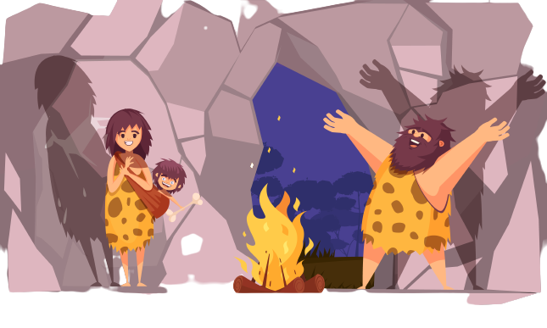
Như vậy, các các giai đoạn tiến triển của xã hội nguyên thủy là…
Nhiều thị tộc cư trú trên cùng một địa bàn. Đứng đầu là tù trưởng.
Vài chục gia đình có quan hệ huyết thống. Đứng đầu là tộc trưởng
5-7 gia đình lớn
Có sự phân công lao động giữa nam và nữ
Gia đình gồm bố-mẹ-con
Gia đình
Bầy người nguyên thủy
Thị tộc
Bộ lạc
Người tối cổ
Người tinh khôn

Slide 10
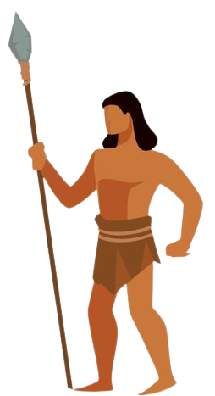
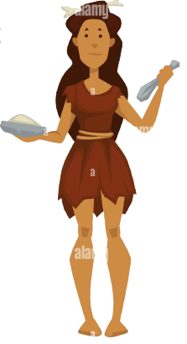
Tổ chức thị tộc gồm có hai giai đoạn
Thị tộc mẫu hệ là loại hình thị tộc mà người phụ nữ nắm vai trò điều hành toàn bộ hoạt động trong gia đình và xã hội thị tộc, con cái sinh ra tính theo họ mẹ, hôn nhân cư trú bên nhà vợ.
Thị tộc phụ hệ là loại hình thị tộc trong đó người đàn ông nắm quyền điều hành toàn bộ hoạt động của gia đình và xã hội thị tộc, con cái sinh ra tính theo dòng họ cha, hôn nhân cư trú bên chồng.
Tại sao trong giai đoạn đầu của thị tộc người phụ nữ lại có vai trò quan trọng hơn nam giới ?

Slide 11
Ai nhanh nhất đúng nhất
Hãy biểu diễn khái niệm thị tộc và bộ lạc dưới hình thức phần tử và tập hợp của toán học?
Thị tộc
Bộ lạc

Slide 12
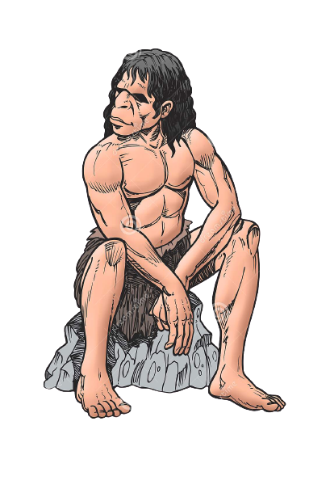
BÀI 4: XÃ HỘI NGUYÊN THỦY
1. Tổ chức xã hội nguyên thuỷ
Người nguyên thủy đã tổ chức xã hội của mình từ giai đoạn bầy người nguyên thủy chuyển lên giai đoạn thị tộc bộ lạc.

Slide 13


2.
ĐỜI SỐNG VẬT CHẤT CỦA NGƯỜI NGUYÊN THỦY

Slide 14
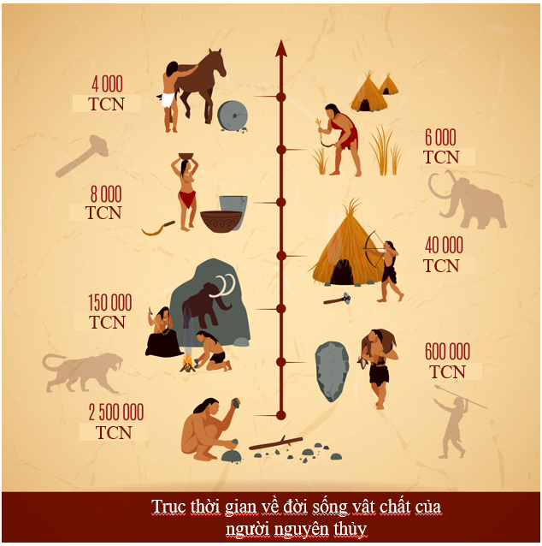
PHIẾU HỌC TẬP
Nhiệm vụ 1: Liệt kê ít nhất 6 cách thức lao động của người nguyên thủy mà em nhìn thấy trên trục thời gian:
................................................................................
................................................................................
................................................................................
Nhiệm vụ 2: Bắt cặp với một người bạn trao đổi về nội dung đã viết. Sau đó thống nhất cách thức nào giúp con người chuyển dần từ di cư sang định cư?
................................................................................
................................................................................
................................................................................

Slide 15
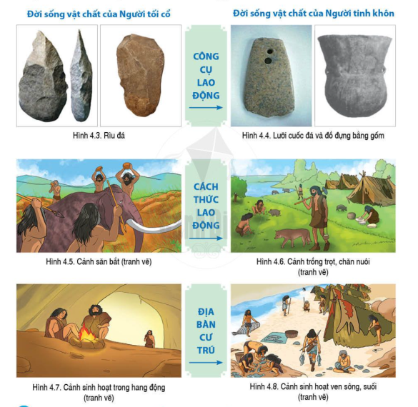
Quan sát các bức hình trong sách giáo khoa cho biết: Đời sống vật chất của người nguyên thủy thể hiện trên những phương diện chính nào?
Công cụ lao động cách thức lao động địa bàn cư trú của người tinh khôn có khác gì so với người tối cổ?

Slide 16


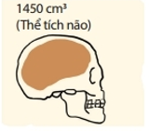
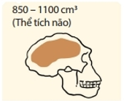
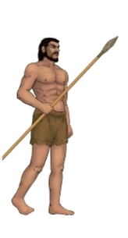

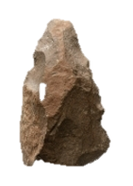



Slide 17
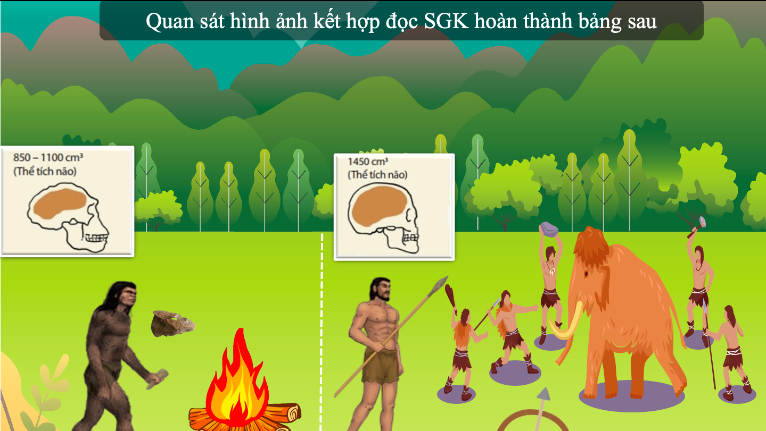
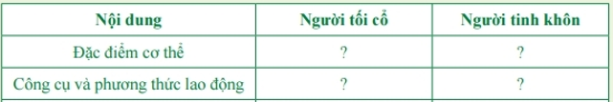
Nội dung | Người tối cổ | Người tinh khôn
Đặc điểm cơ thể | Thể tích não 850-1100cm² | Thể tích não 850-1100cm³
Công cụ lao động | Rìu cầm tay, mảnh tước | Rìu mài lưỡi, lao, cung tên
Theo em nhờ đâu con người ngày càng hoàn thiện bản thân?

Slide 18



Slide 19
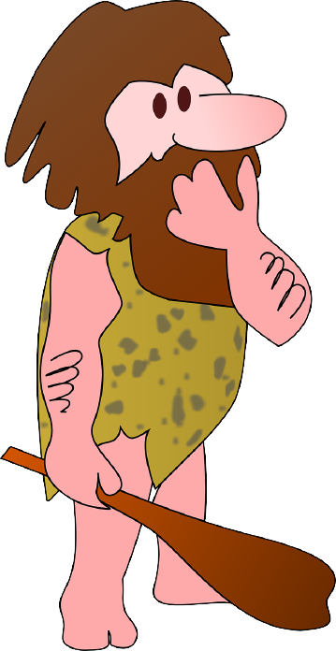
2. Đời sống vật chất của người nguyên thủy
Con người đã tìm ra lửa như thế nào?

Slide 20
2. Đời sống vật chất của người nguyên thủy
Việc tìm ra lửa có ý nghĩa như thế nào đối với đời sống của người nguyên thủy?

Slide 21
BÀI 4: XÃ HỘI NGUYÊN THỦY
1. Tổ chức xã hội nguyên thuỷ
2. Đời sống vật chất của người nguyên thủy
Thông qua lao động người nguyên thủy đã từng bước chinh phục tự nhiên để sinh tồn và phát triển.

Slide 22
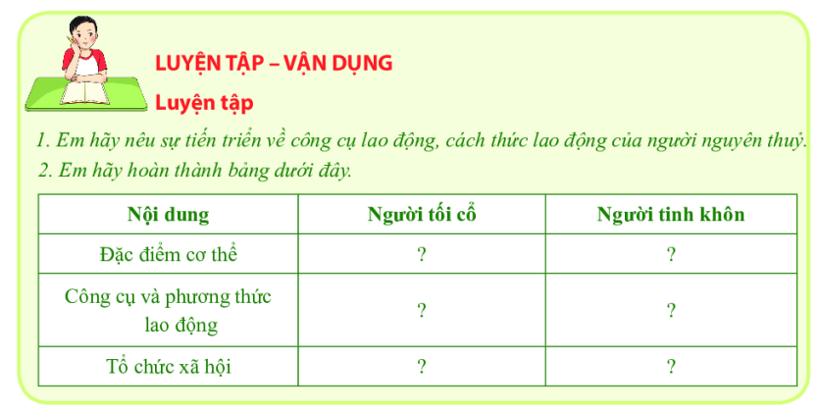
B. LUYỆN TẬP – VẬN DỤNG

Slide 23

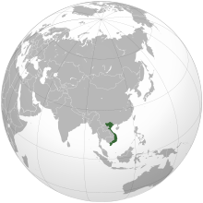

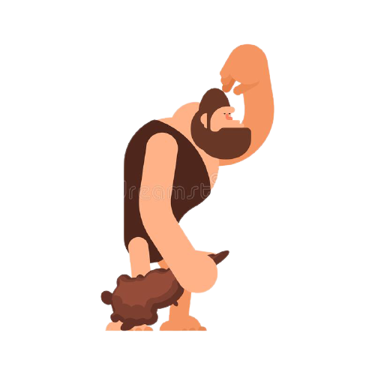

Bài tập
Vận dụng

Slide 24

Em hãy tưởng tượng em đang ở trong một khu rừng già, xa xôi, hoang vắng, chỉ có cây cối, hang đá, thú rừng và không có các vật dụng thời hiện đại như bật lửa, diêm, điện thoại di động, áo mưa, lương thực... Làm thế nào để em có thể tồn tại?

Slide 25
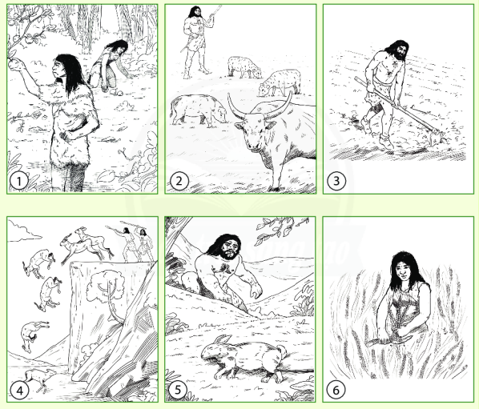
VẬN DỤNG
Giáo viên mời đại diện 4 bạn lên chơi. Giải thích tại sao sắp xếp như vậy.
Các bạn còn lại nhận xét, góp ý.
1. Cách thức lao động của người Tối cổ
2. Cách thức lao động của người Tinh khôn.

Slide 26


Học bài.
2. Chuẩn bị bài mới
Dặn dò

Slide 27



CẢM ƠN SỰ THEO DÕI CỦA CÁC EM!

